Slide 2
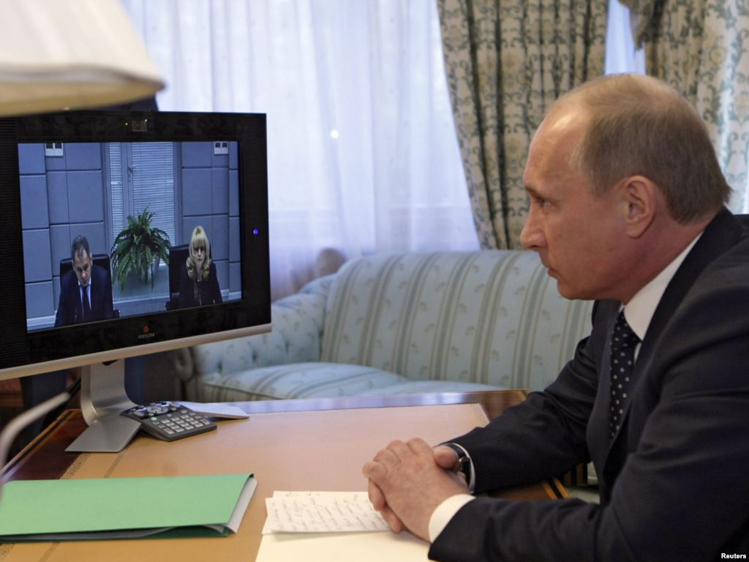
В соответствии с Указом Президента Российской Федерации от 7 октября 2015 г. № 503 в Российской Федерации 2016 год объявлен Годом Российского кино.

Slide 3
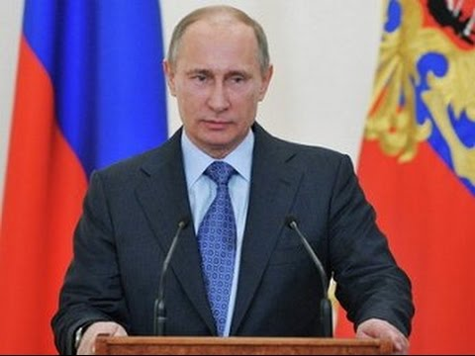
«Роль в обществе, осуществляемая кино, оказывает мощное воздействие на миллионы людей»,является «логичным продолжением целенаправленной государственной политики по популяризации, повышению общественного значения еще одной из важнейших гуманитарных отраслей»-заявлено в пояснительной записке к Указу Президента

Slide 4
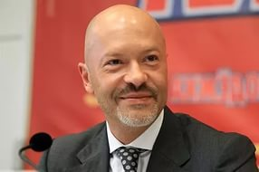
Председатель совета директоров «Ленфильма» режиссер
Федор Бондарчук.
«Любая модернизация радует. Но все средства, которые могут быть выделены на этот проект, нужно потратить не на празднования, а на кинофикацию малых городов, или хотя бы на создание детских кинозалов»

Slide 5
Кино – самое молодое из искусств но оно давно уже признано самым важным из искусств, и оно действительно ориентирует многих людей в их жизни. Кино создает общественное мнение и управляет им.
Это обеспечило ему не только привязанность зрителей, но и самое пристальное внимание со стороны власти.

Slide 6
Украдкий взгляд в чудесное окно, В миры иные, дарит нам кино. Смеяться заставляет нас до слез, И миг игры воспринимать всерьез. Чужая драма иль смешная шутка От скуки отвлекут хоть на минутку. Пока душа твоя развязки ждет, Перед глазами чья-то жизнь пройдет. Пройдет она с начала до конца - Жизнь длинная глупца иль мудреца, Красавицы, жены или вдовы, И вот тогда, в тот миг, поймете вы, Что людям шанс синематограф дал Быть тем, кем ты всю жизнь мечтал, И в темном зале без излишеств и прикрас Судьбой чужой прожить хотя бы раз. Спасибо Вам, кому дано, Снимать для нас прекрасное российское кино!

Slide 7
Афоризмы знаменитых людей о кино
Единственное искусство, способное сочетать все искусства –
это кино.
Гарун Агацарский
Смотришь в день по фильму - проживаешь много жизней в
одной своей, смотришь несколько фильмов в день - рассеиваешь свою единственную.
Елена Ермолова
"Когда я снимаю фильмы, мне просто некогда болеть. Как только фильм кончается, болезнь и хвороба начинает выползать из всех щелей. Поэтому для меня - это рецепт только для меня - мне надо все время работать".
Ильдар Рязанов

Slide 8
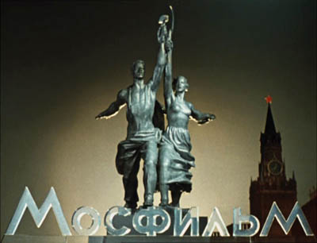
Крупные киностудии-фабрики отечественных фильмов

Slide 9
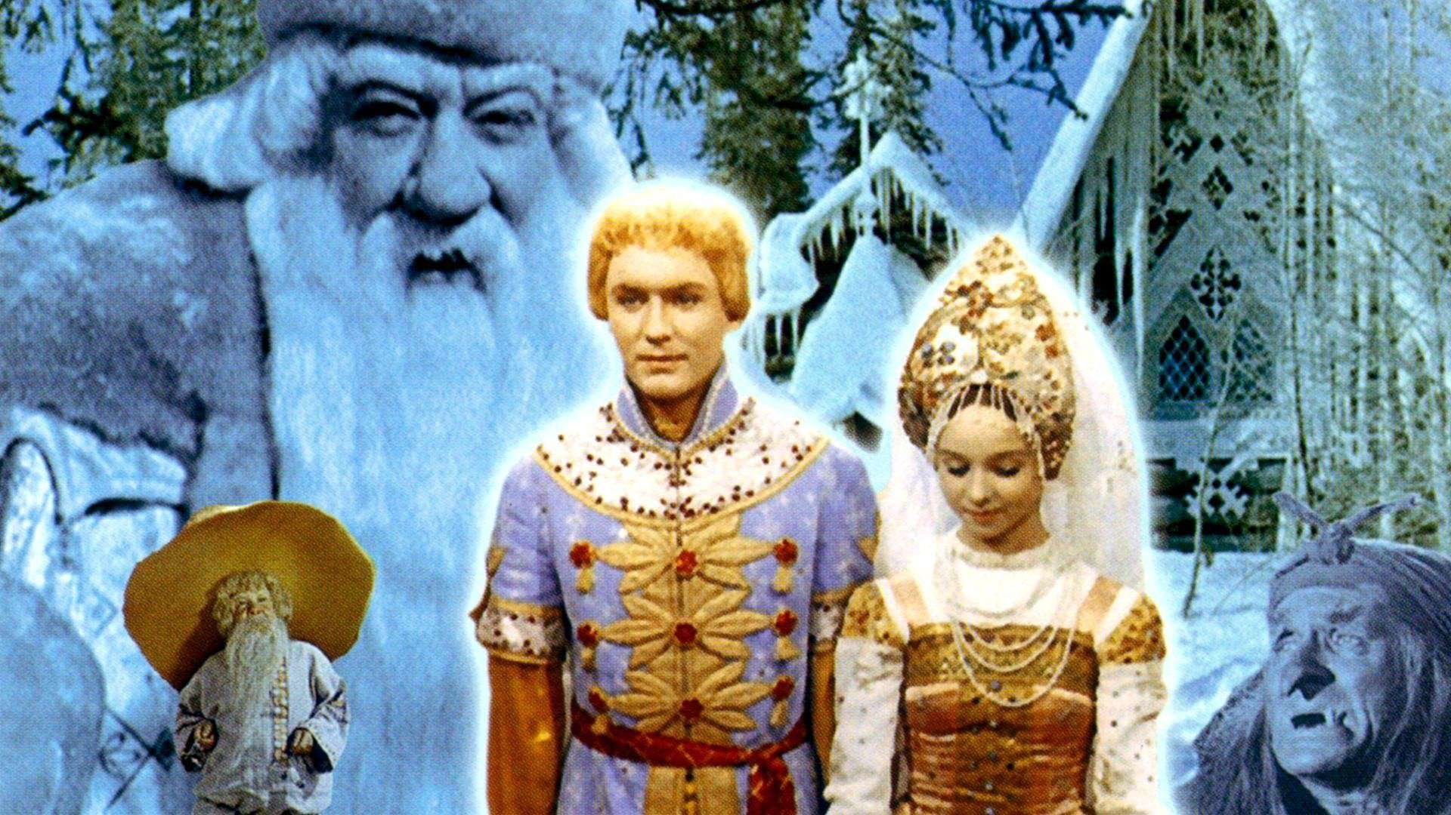
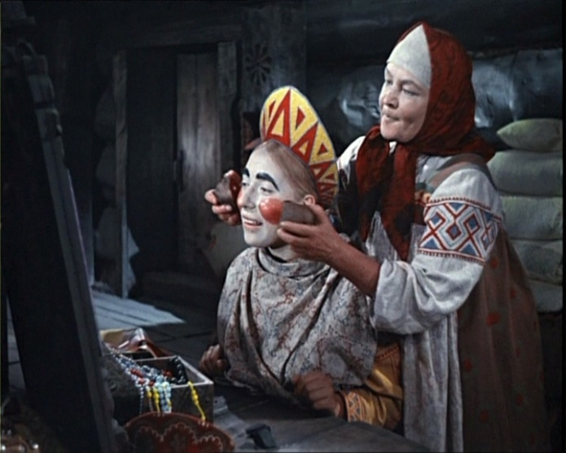
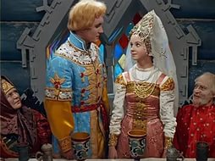
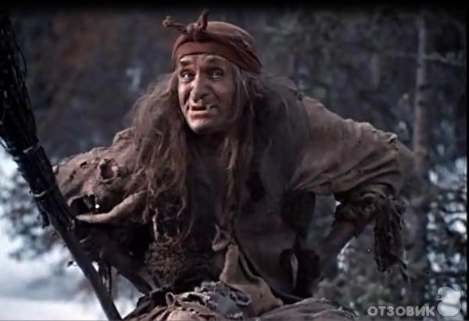
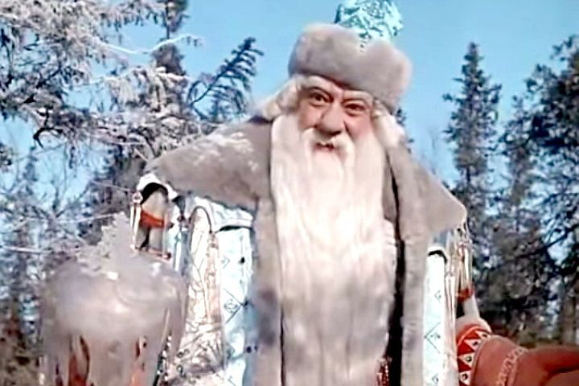
«Морозко»
По мотивам русской народной сказки
Режиссер Александр Роу

Slide 10
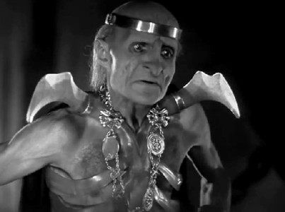
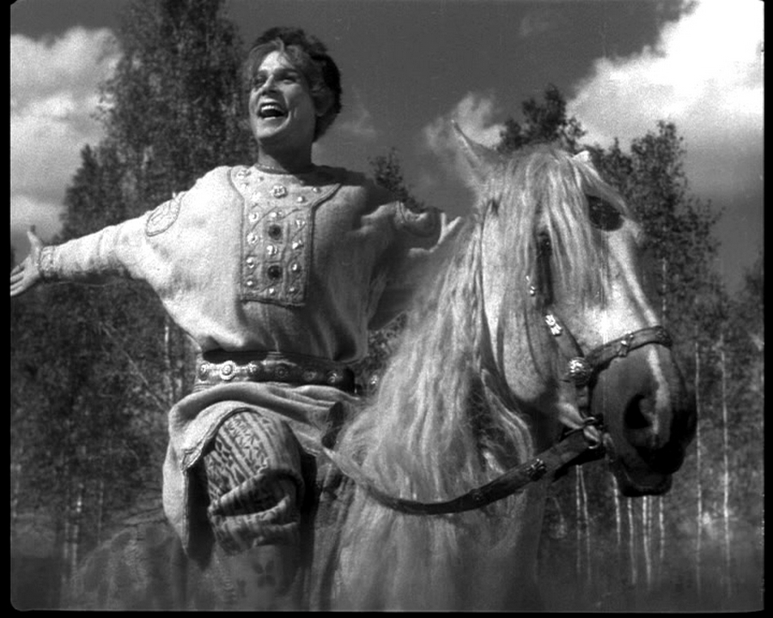
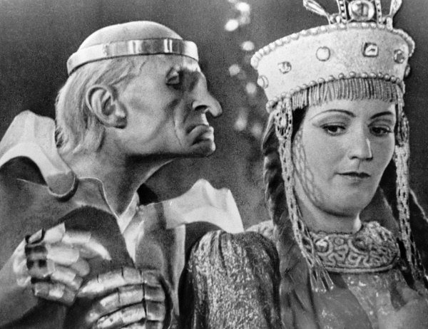
«Кащей бессмертный» (1948 г.)
Режиссер:Александр Роу

Slide 11
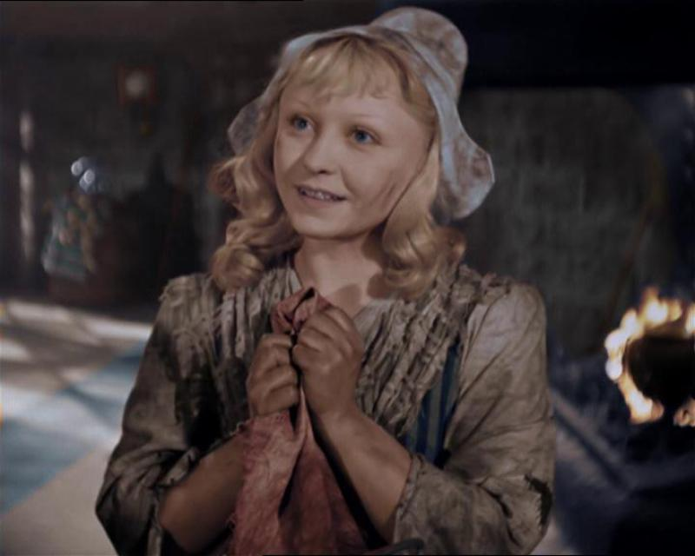
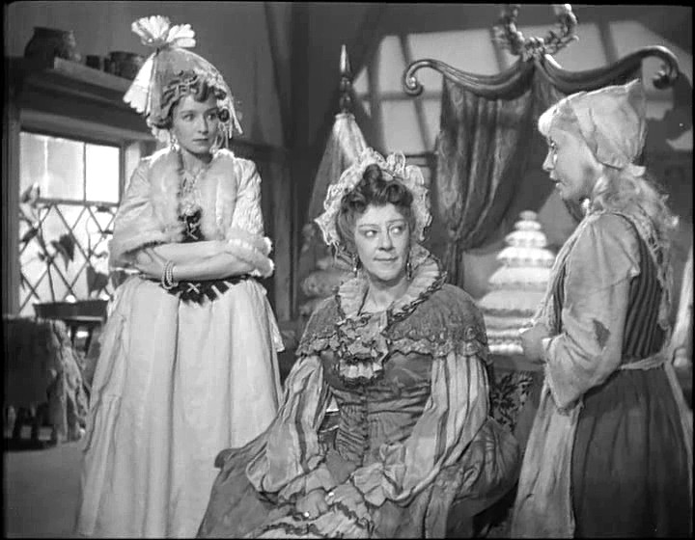
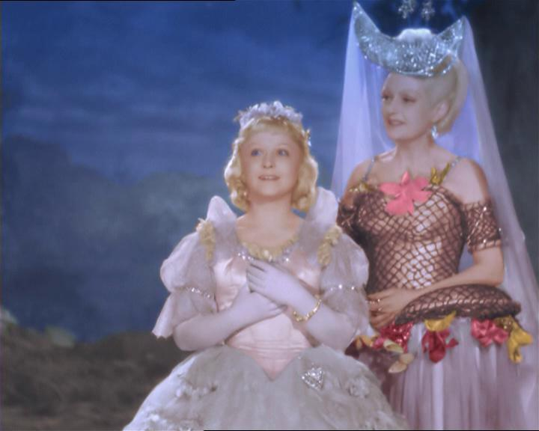
«Золушка» (1947 г.)
Автор:Шарль Перро
Режиссеры:Надежда Кошеверова и Михаил Шапиро

Slide 12
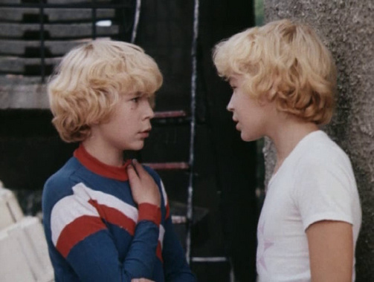
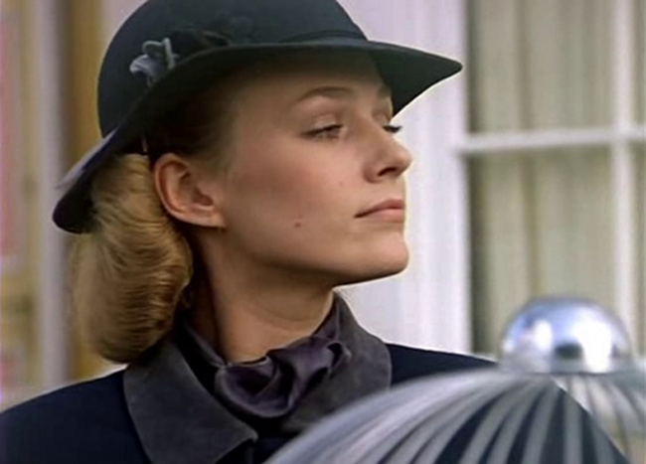
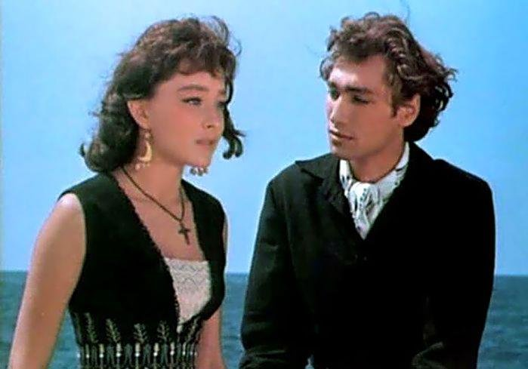
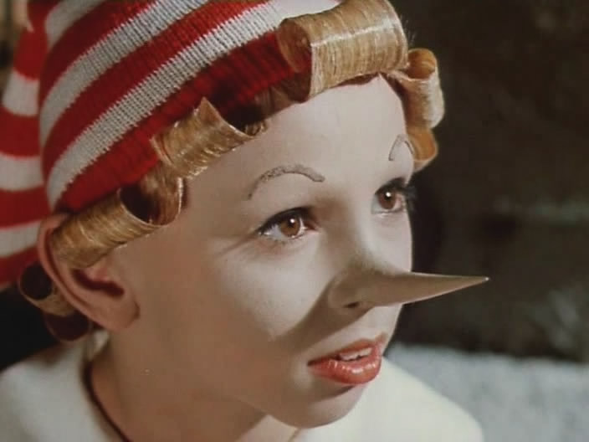
«Мерри Поппинс, до свиданья!»
По мотивам повестей Памелы Треверс
Режиссер: Леонид Квинихидзе
«Приключения электроника»
По повести Виталия Велистова
Режиссер: Константин Бромберг
«Приключения Буратино»
По повести Алексея Толстого
Режиссер: Леонид Нечаев
Владимиром Чеботарёвым и Геннадием Казанским по одноимённому научно-фантастическому роману Александра Беляева.

Slide 13
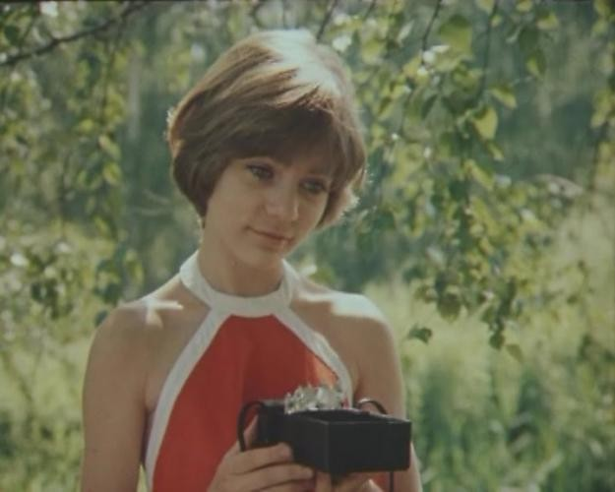
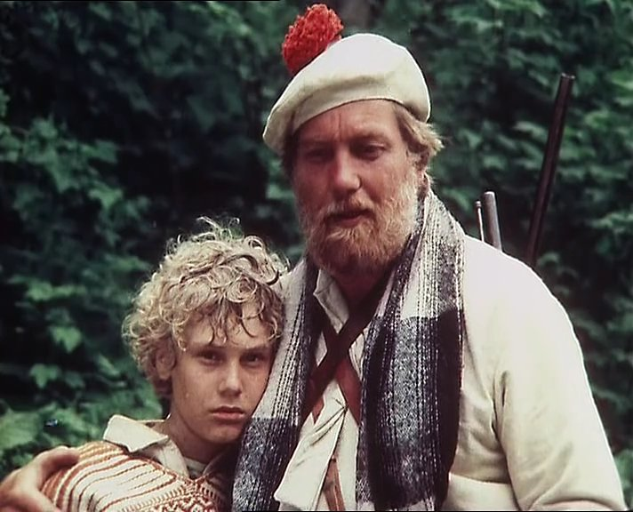
«Остров сокровищ» Режиссер: Владимир Воробьев По роману Р.Стивенсона
«Гостья из будущего»
Автор:Кир Булычев
Режиссер: Павел Арсенов
«В поисках капитана Гранта»
По роману Жюля Верна
Режиссер: Станислав Говорухин

Slide 14
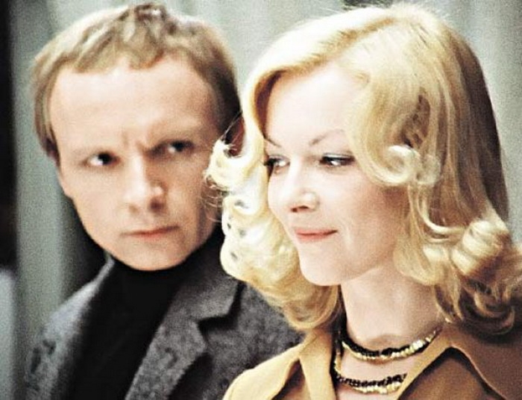
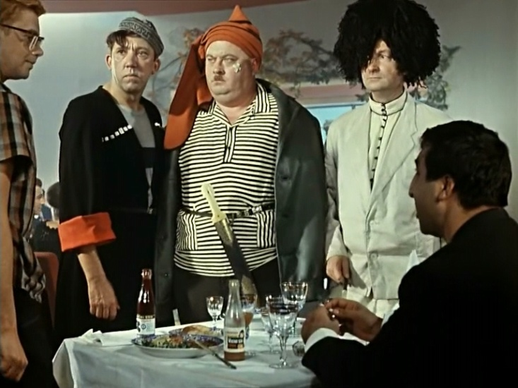
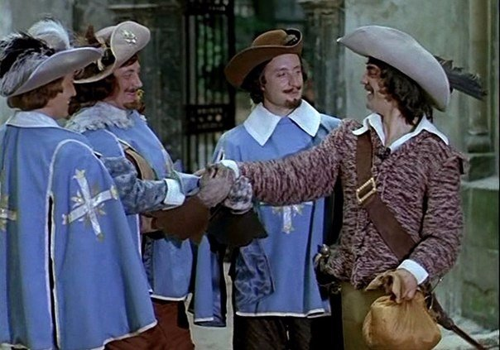
Наши любимые отечественные фильмы
«Кавказская пленница» Леонид Гайдай (1967г.)
«Ирония судьбы или, С легким паром»
Ильдар Рязанов(1975)
«Д Артаньян и три мушкетера» (1979г.)

Slide 15
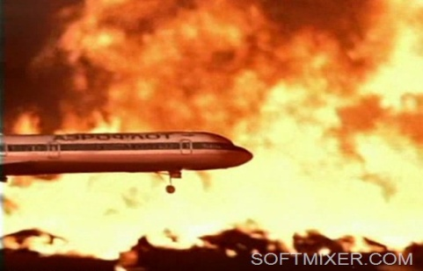
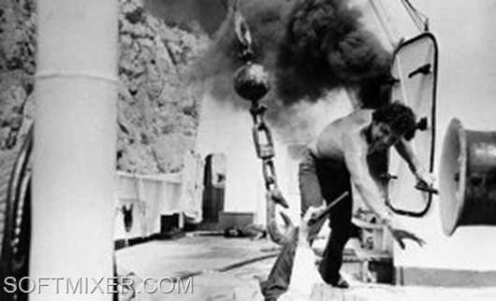
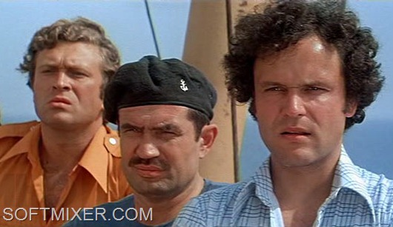
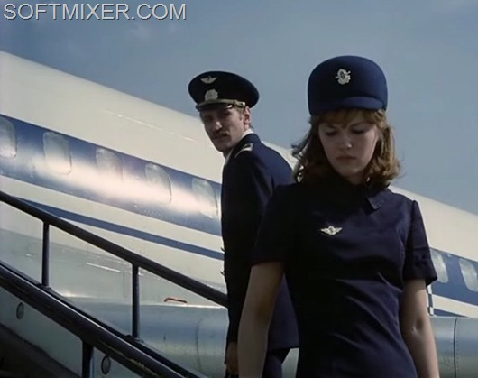
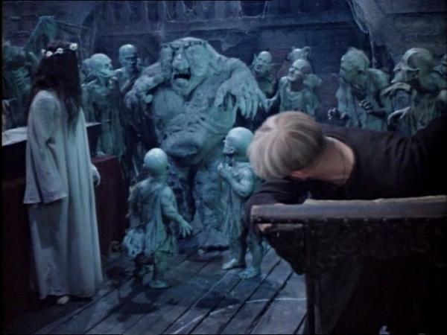
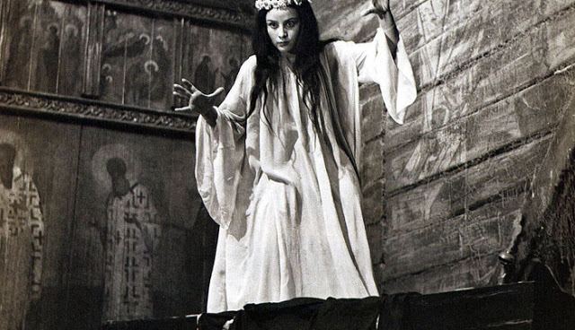
Первый советский боевик
"Пираты XX века" (1979.г)
Первый советский фильм-катастрофа
«Экипаж»(1980)
Первый российский
Фильм ужасов «Вий» по Н.В.Гоголю
(1967г.)

Slide 16
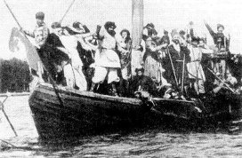
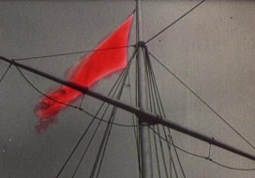
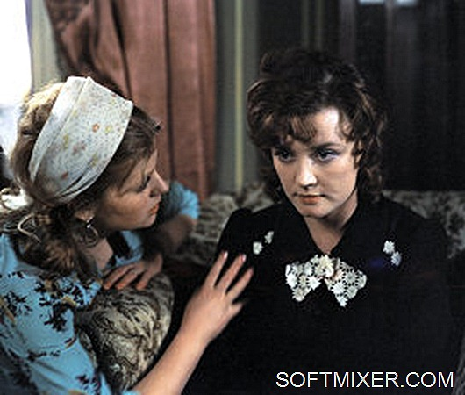
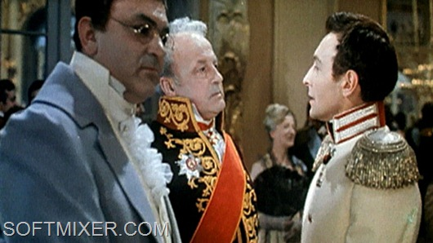
Первый российский фильм1908 г.
«Понизовая вольница» Владимира Ромашкова
Длится картина всего 7 минут.
Первый российский цветной фильм 1925 г. «Броненосец Потемкин» Сергея Эйзенштейна. Флаг красного цвета - единственный цветной кадр в фильме.
Первым же цветным фильмом стал фильм о Параде Победы 1945 года.
«Москва слезам не верит», «Война и мир» - одни из лент Российского кинематографа, обладательниц Оскара

